Slide 1

Tự nhiên và xã hội
ÔN TẬP CHỦ ĐỀ
ÔN TẬP CHỦ ĐỀ
(Tiết 2)

Slide 2
Yêu cầu cần đạt
Yêu cầu cần đạt
1. Năng lực đặc thù
- Báo cáo được các kết quả của việc thực hiện Dự án giới thiệu về địa phương em.
- Thể hiện tinh thần tiết kiệm, trách nhiệm bảo vệ môi trường.
2. Năng lực chung.
- Năng lực tự chủ, tự học, năng lực giải quyết vấn đề và sáng tạo, năng lực giao tiếp và hợp tác.
3. Phẩm chất.
- Phẩm chất nhân ái, phẩm chất chăm chỉ, phẩm chất trách nhiệm.

Slide 3




Slide 4


Những việc em đã thực hiện để tiết kiệm tiêu dùng, bảo vệ môi trường?

Slide 5


Slide 6


- Các nhóm tiếp tục thảo luận hoàn thành sản phẩm học tập của dự án.
- Các nhóm chuẩn bị nội dung, thảo luận và lựa chọn các thông tin để thuyết trình sản phẩm của nhóm.

Slide 7

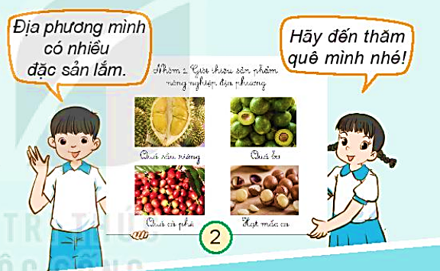
- Các nhóm báo cáo sản phẩm học tập của mình trước lớp.
- Nêu cảm nhận và niềm tự hào về địa phương

Slide 8


Slide 9

Trình bày được tên một số hoạt động số hoạt động sản xuất nông nghiệp, thủ công hoặc công nghiệp ở địa phương.
Chia sẻ với những người xung quanh về sự cần thiết phải tiêu dung tiết kiệm, bảo vệ môi trường.
Giới thiệu được một di tích lịch sử - văn hóa, cảnh quan thiên nhiên ở địa phương.
Có ý thức tôn trọng và giữ vệ sinh khi tham quan di tích lịch sử - văn hóa hoặc cảnh quan thiên nhiên.

Slide 10

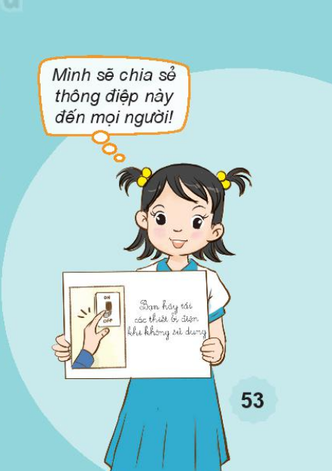
Bạn trong hình đang muốn truyền tải điều gì?
Bạn trong hình đang muốn truyền tải điều gì?
Bạn gái muốn truyền tải thông điệp: Hãy tiêu dùng tiết kiệm, bảo vệ môi trường.

Slide 11
Em sẽ làm gì để mọi người
xung quanh thực hiện tiêu dùng
tiết kiệm, bảo vệ môi trường?

Slide 12







Trò chơi
Notes:
Hướng dẫn: Nhấn vào lần lượt từng cây cỏ để đến câu hỏi. Kết thúc nhấn Cỏ chăm chỉ để end game.

Slide 13
Kể tên một số hoạt động sản xuất (nông nghiệp/
thủ công/công nghiệp) ở địa phương em?
Chúc mừng em đã trả lời đúng
Notes:
Nhấn vào Icon cỏ chăm chỉ quay về màn hình chính.

Slide 14
Nêu một số việc làm để tiêu dùng tiết kiệm, bảo vệ môi trường?
Sử dụng tiết kiệm thức ăn, đồ uống, sử dụng đồ trong nhà cẩn thận để tránh hư hỏng, không mua các
đồ dùng không cần thiết,..

Slide 15
CHÚC CÁC EM HỌC TỐT!
CHÚC CÁC EM HỌC TỐT!

